Slide 1

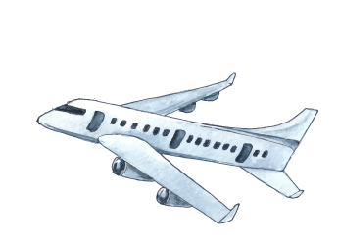

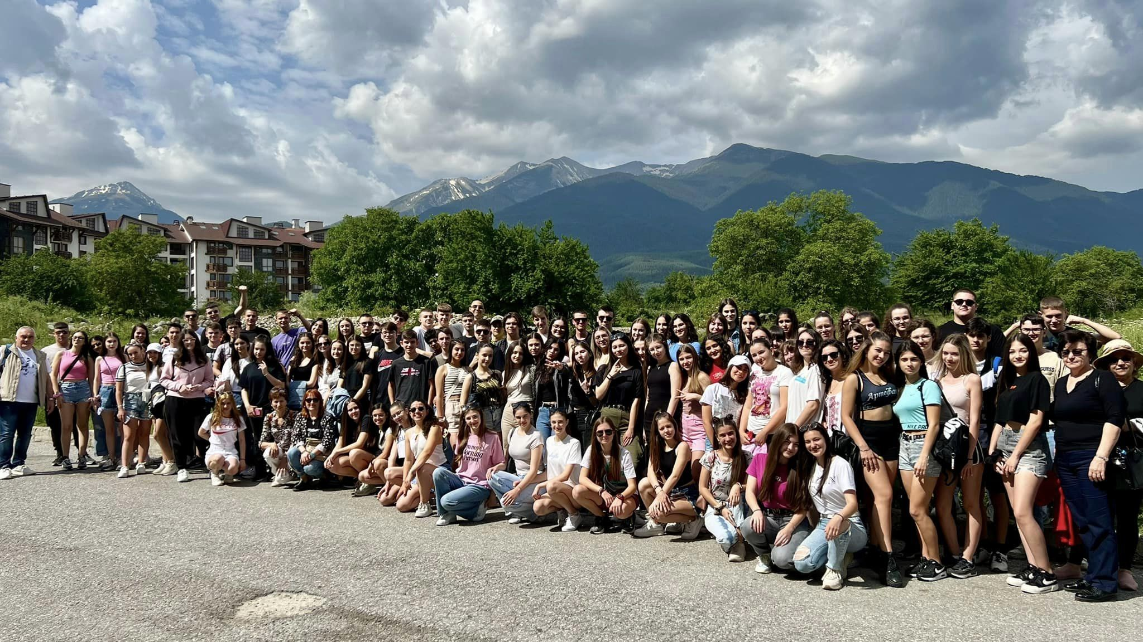


Екскурзия 9 клас
Our best trip!
Изготвено от 9 г

Slide 2

Последователност на спирките
Плевен
Местност Рупите
Гр. Сандански
Гр. Банско

Slide 3


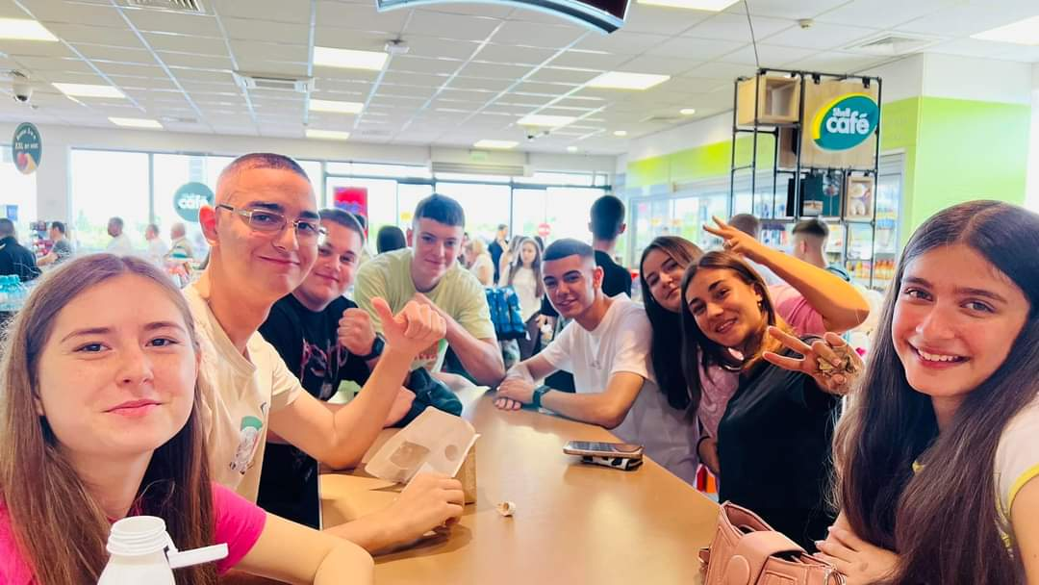
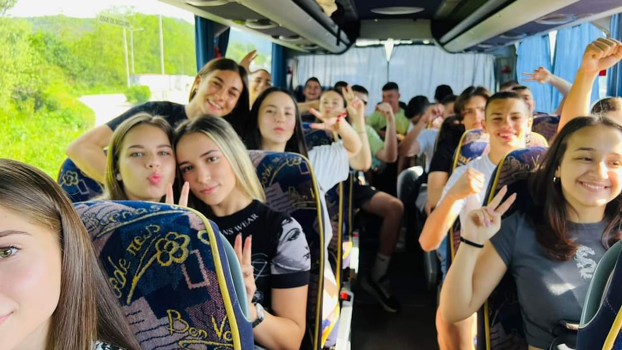

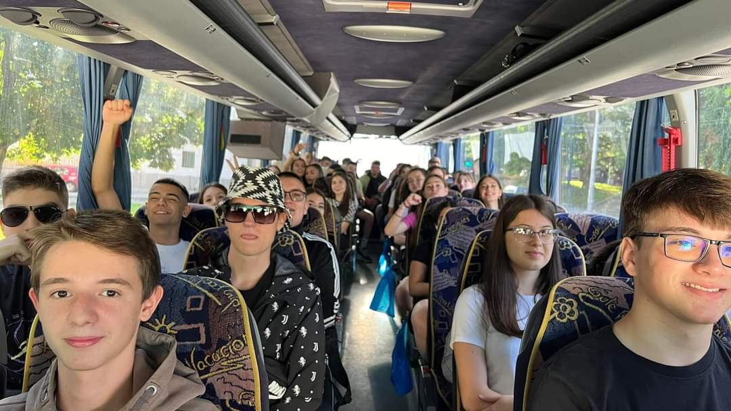

Тръгване
Дългоочакваната екскурзия до Банско започна на 2 юни, когато целият випуск се събра, готов за три дни изпълнени с приключения и незабравими моменти. С нетърпение се качихме в автобуса, който ни отведе към първата ни дестинация – Рупите.

Slide 4
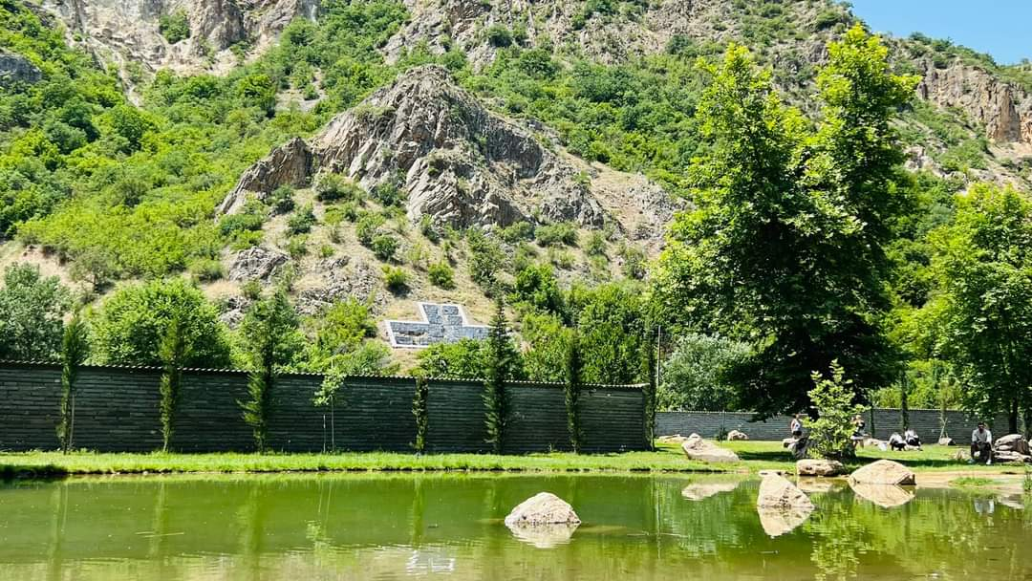
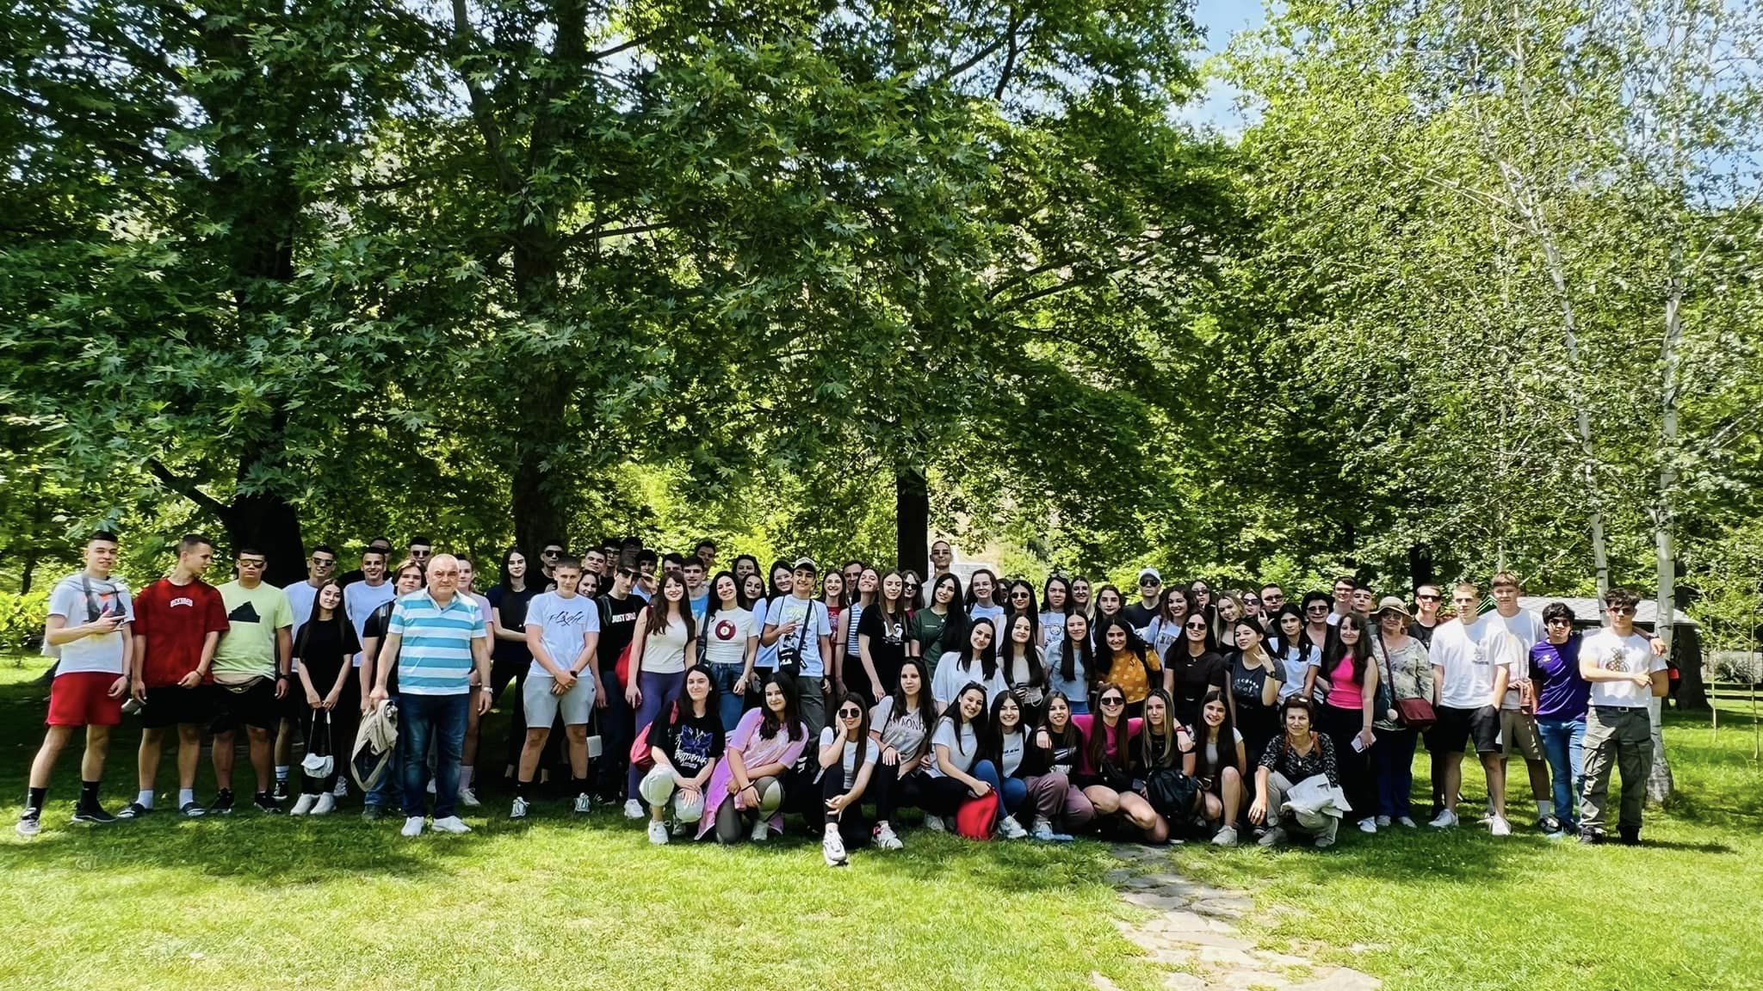
Рупите
В Рупите, магическото място, където баба Ванга е живяла и пророкувала, се потопихме в атмосферата на духовността и природната красота. Разгледахме църквата „Св. Петка Българска“ и се насладихме на спокойствието и тишината, които царяха там. След това продължихме към следващата ни спирка – Сандански.

Slide 5
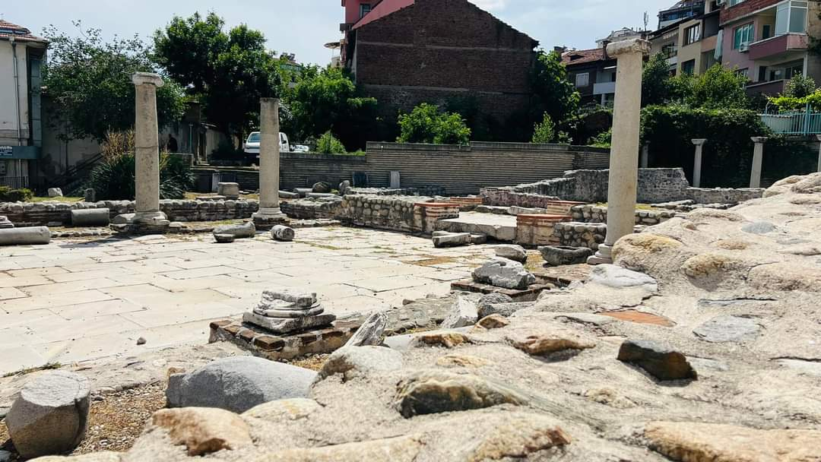
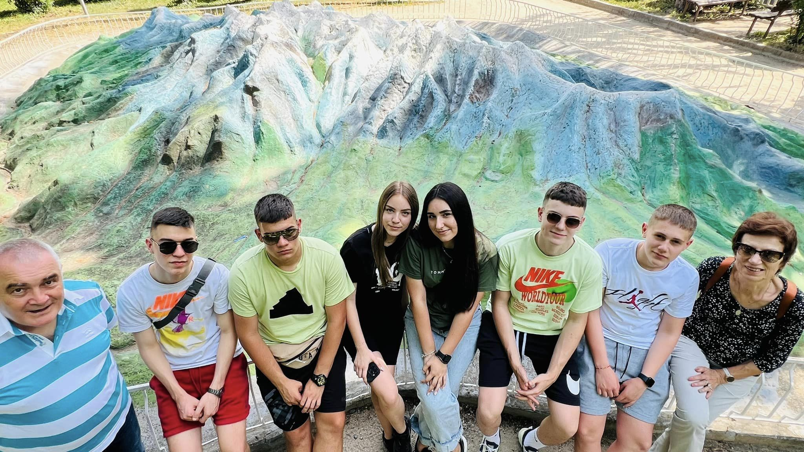
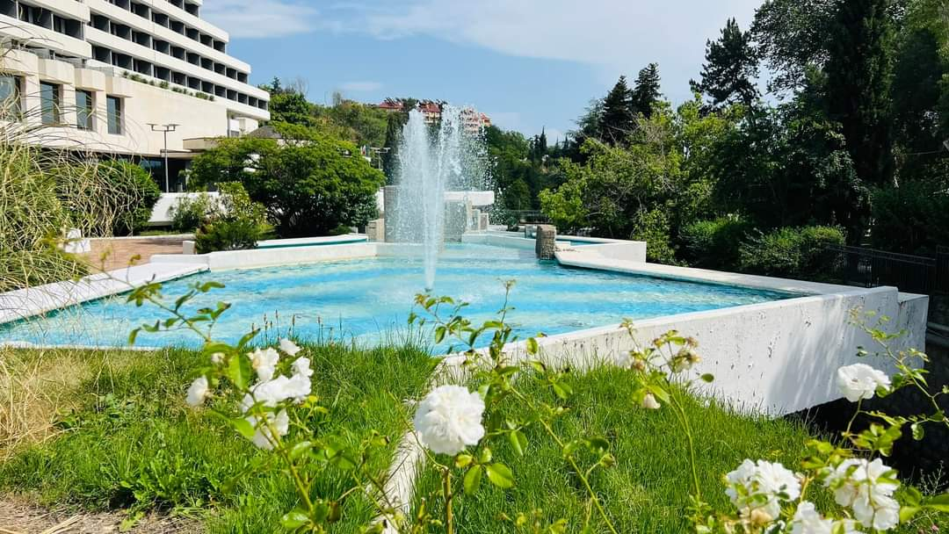
Сандански
В Сандански имахме възможността да се разходим из красивите паркове и градини, както и да се насладим на местните забележителности. Градът ни приветства със своето спокойствие и зеленина, които ни заредиха с положителна енергия за останалата част от пътуването.

Slide 6
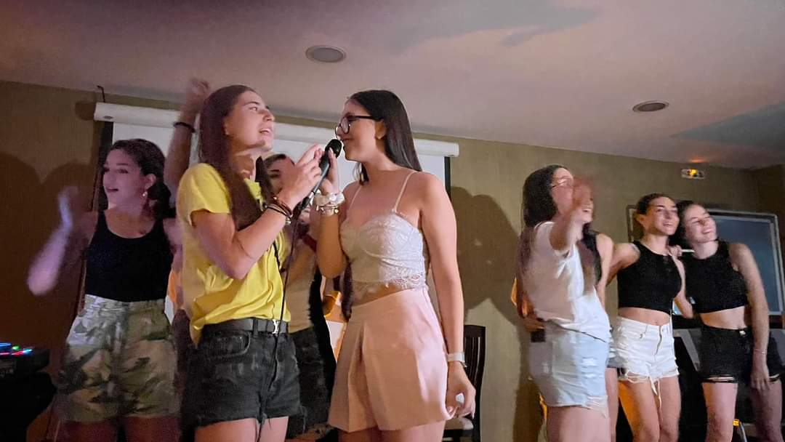

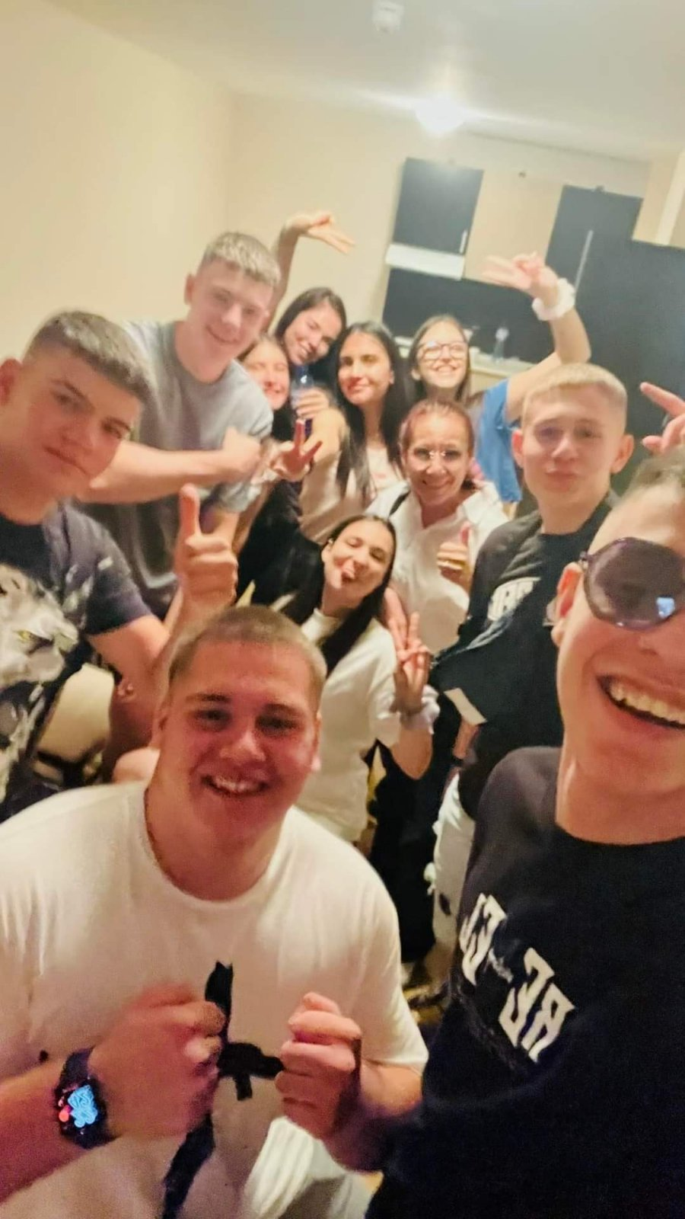
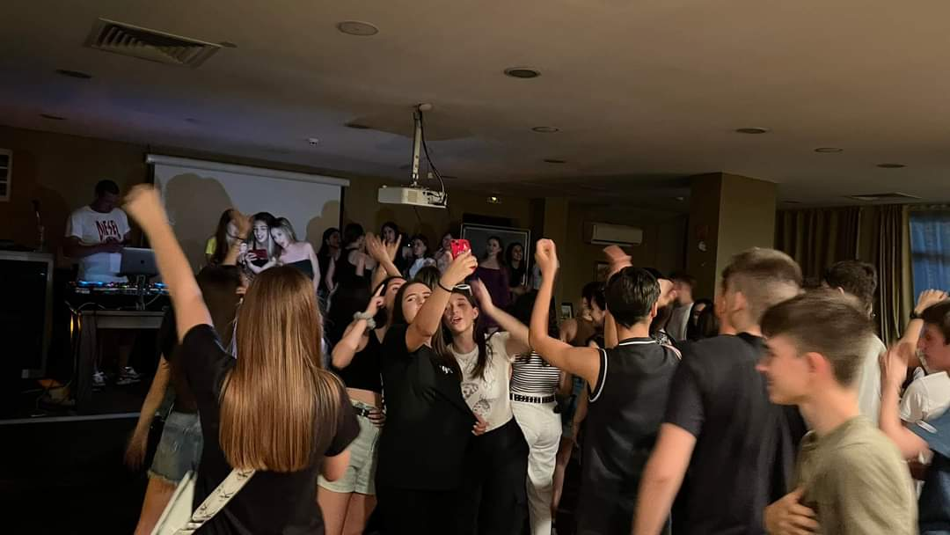

Банско
Късния следобед пристигнахме в Банско и се настанихме в уютния ни хотел. Вечерта беше особено вълнуваща, благодарение на г-жа Йончева, която бе помислила за нас да не ни е скучно, имахме поканен диджей, който успя да ни забавлява по време на вечерта. Музиката, танците и доброто настроение ни обединиха и създадоха незабравими спомени.

Slide 7
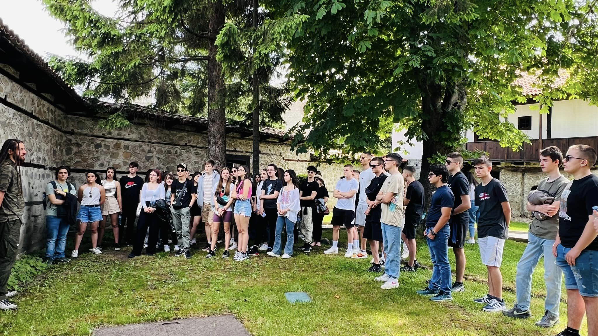
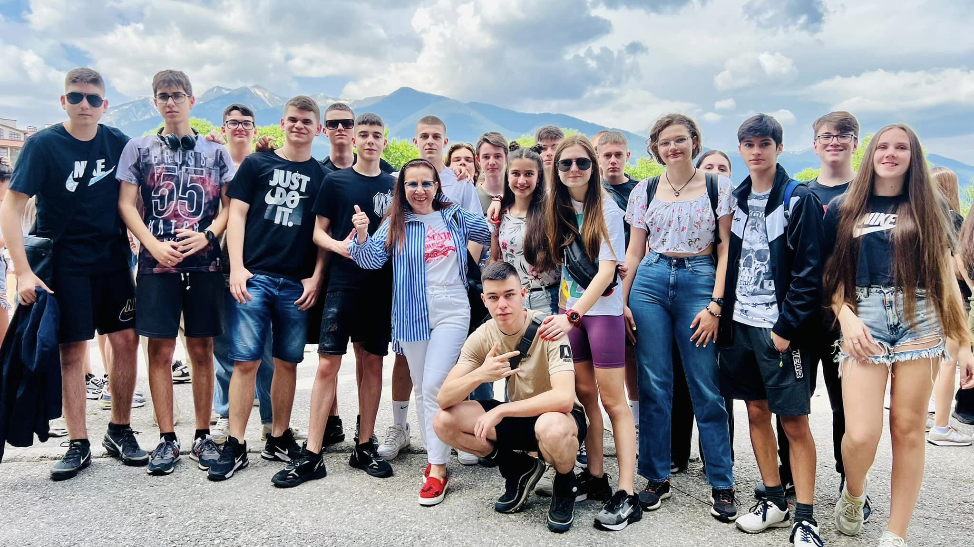
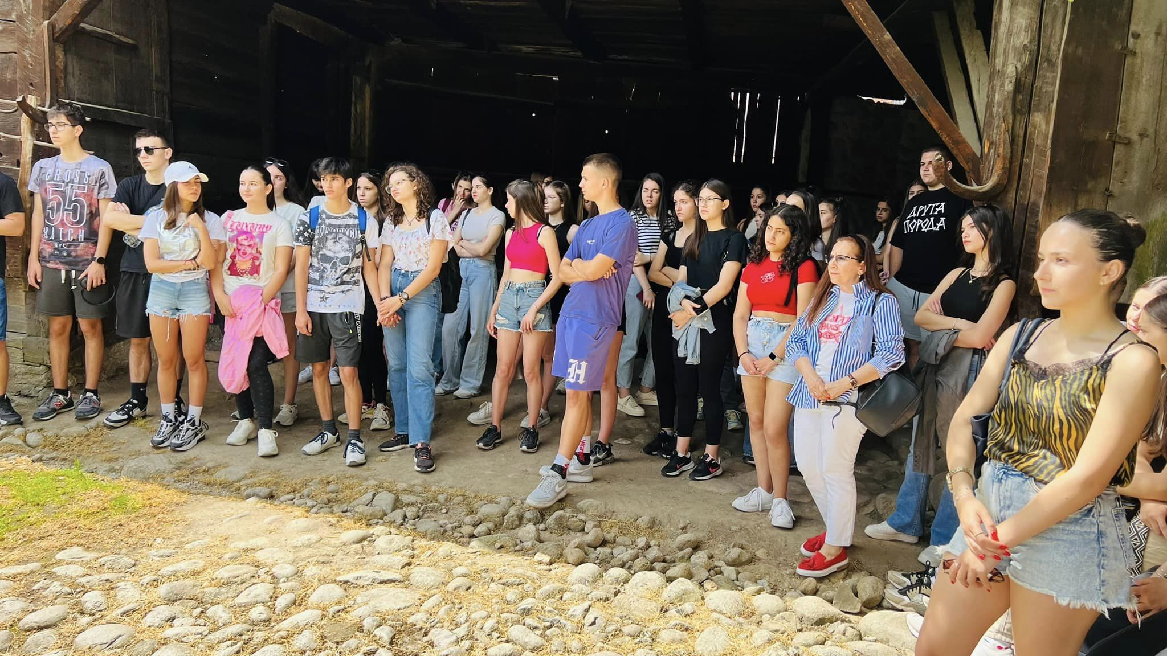
Банско
Вторият ден започна с разходка из красивите улички на Банско. Посетихме музеите на Неофит Рилски и Никола Вапцаров, където научихме много за историята и културата на региона. Банско ни очарова със своята автентична атмосфера и гостоприемни хора.

Slide 8
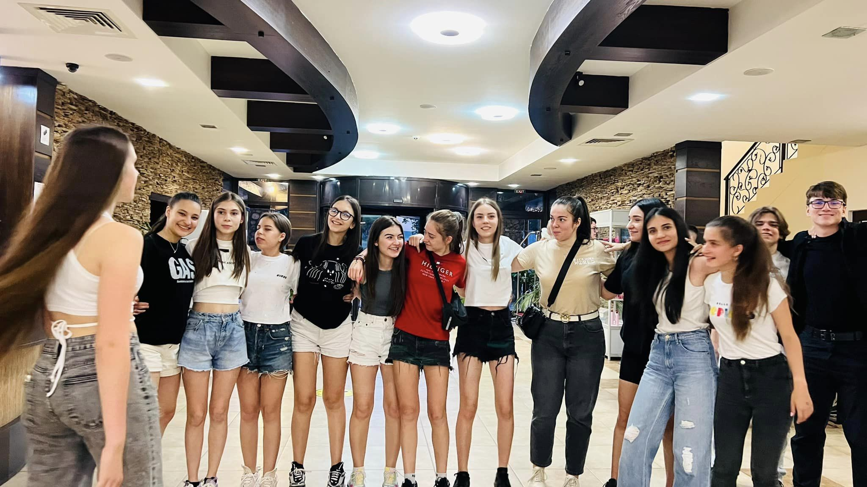
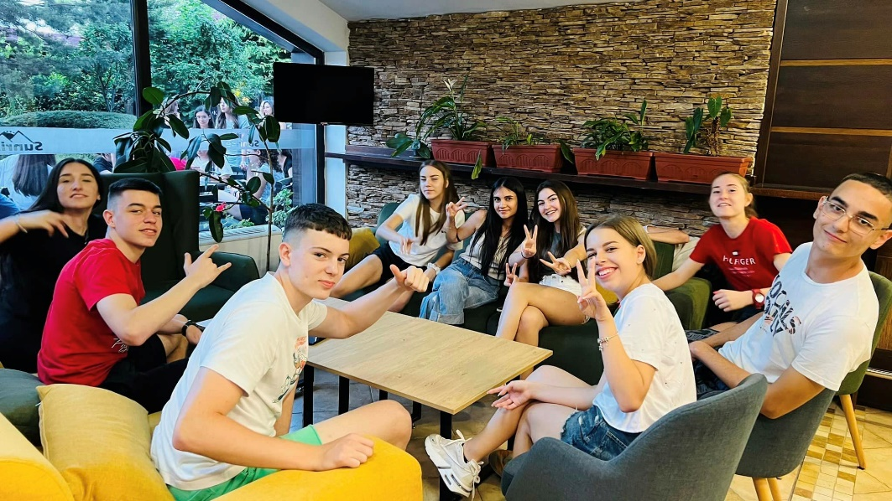
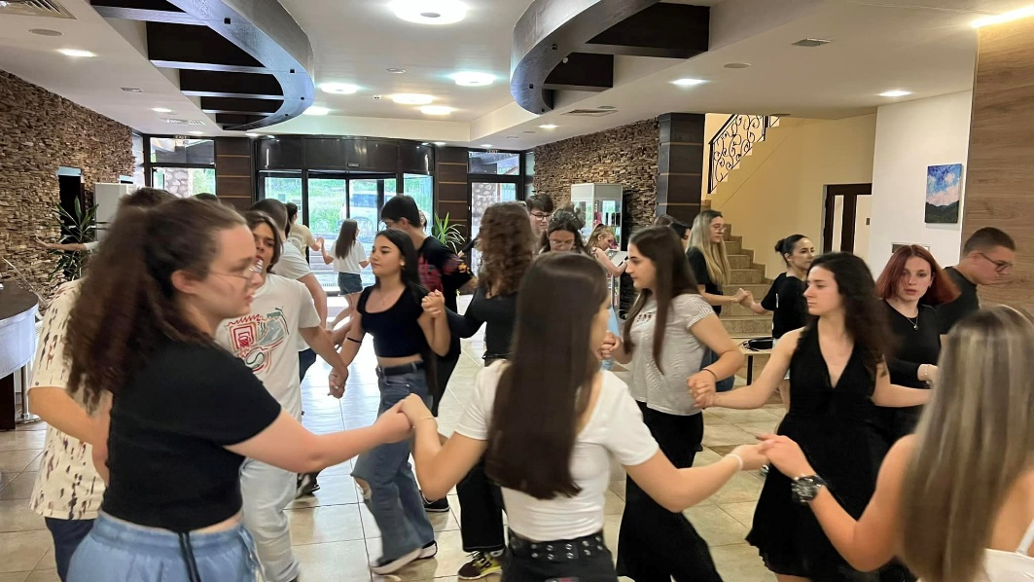
Банско
Втората вечер забавленията бяха в лобито на хотела. Учителите бяха организирали игра с танци. Условията бяха да танцуваме по двойки или отбор, съответно, който отбор се справи най-добре получава награда. А след награждението на победителите всички отново се забавлявахме по стаите.

Slide 9
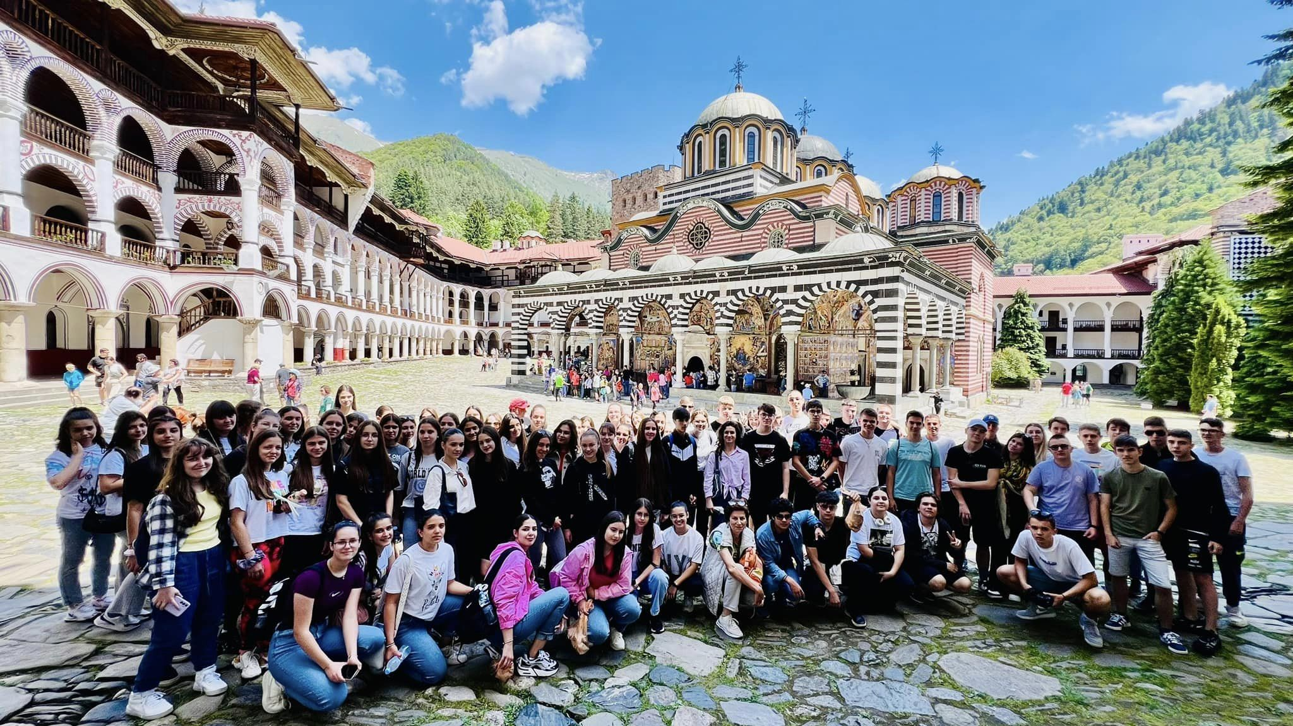
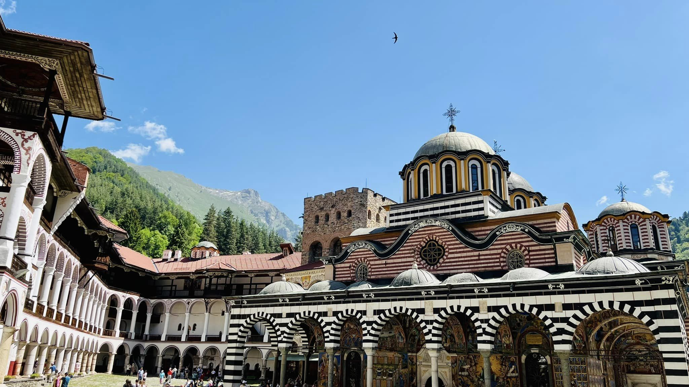


Рилски манастир
На третия ден се отправихме към Рилския манастир – едно от най-величествените и свещени места в България. Величествената архитектура и спокойствието на манастира ни впечатлиха и ни накараха да се замислим за духовността и вярата. След това се качихме в автобуса и се отправихме обратно към Плевен.

Slide 10

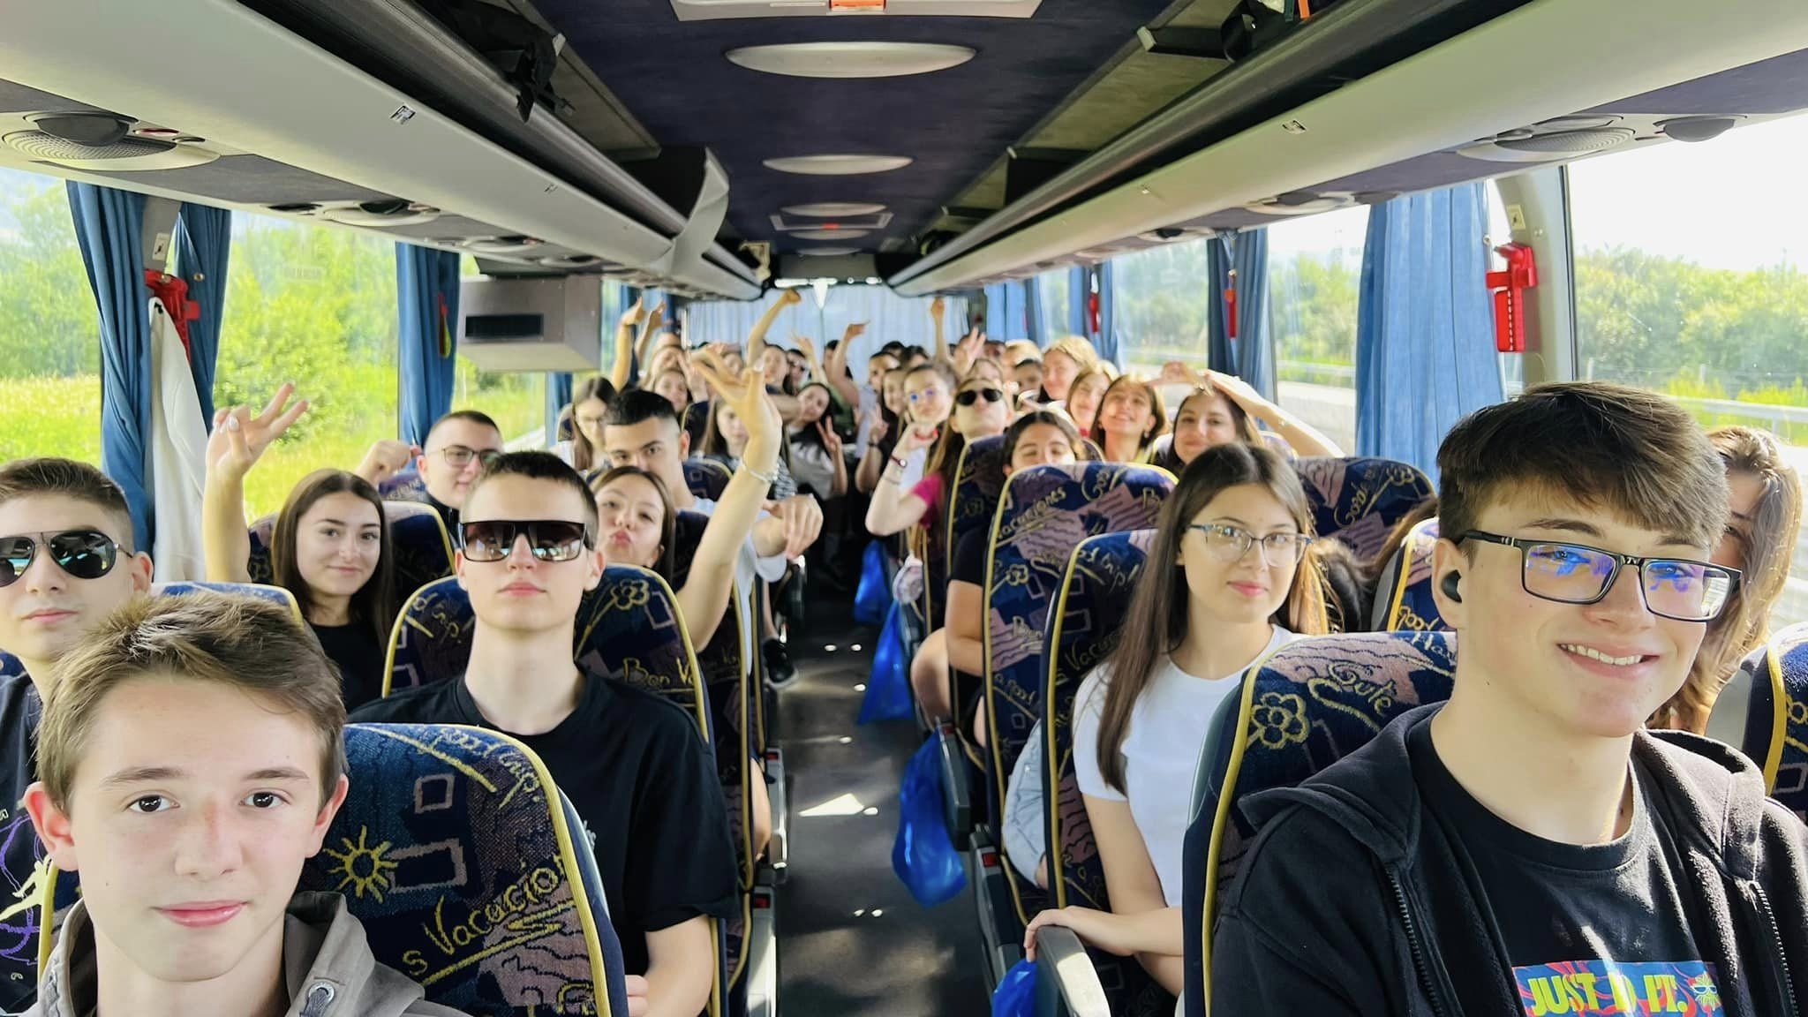
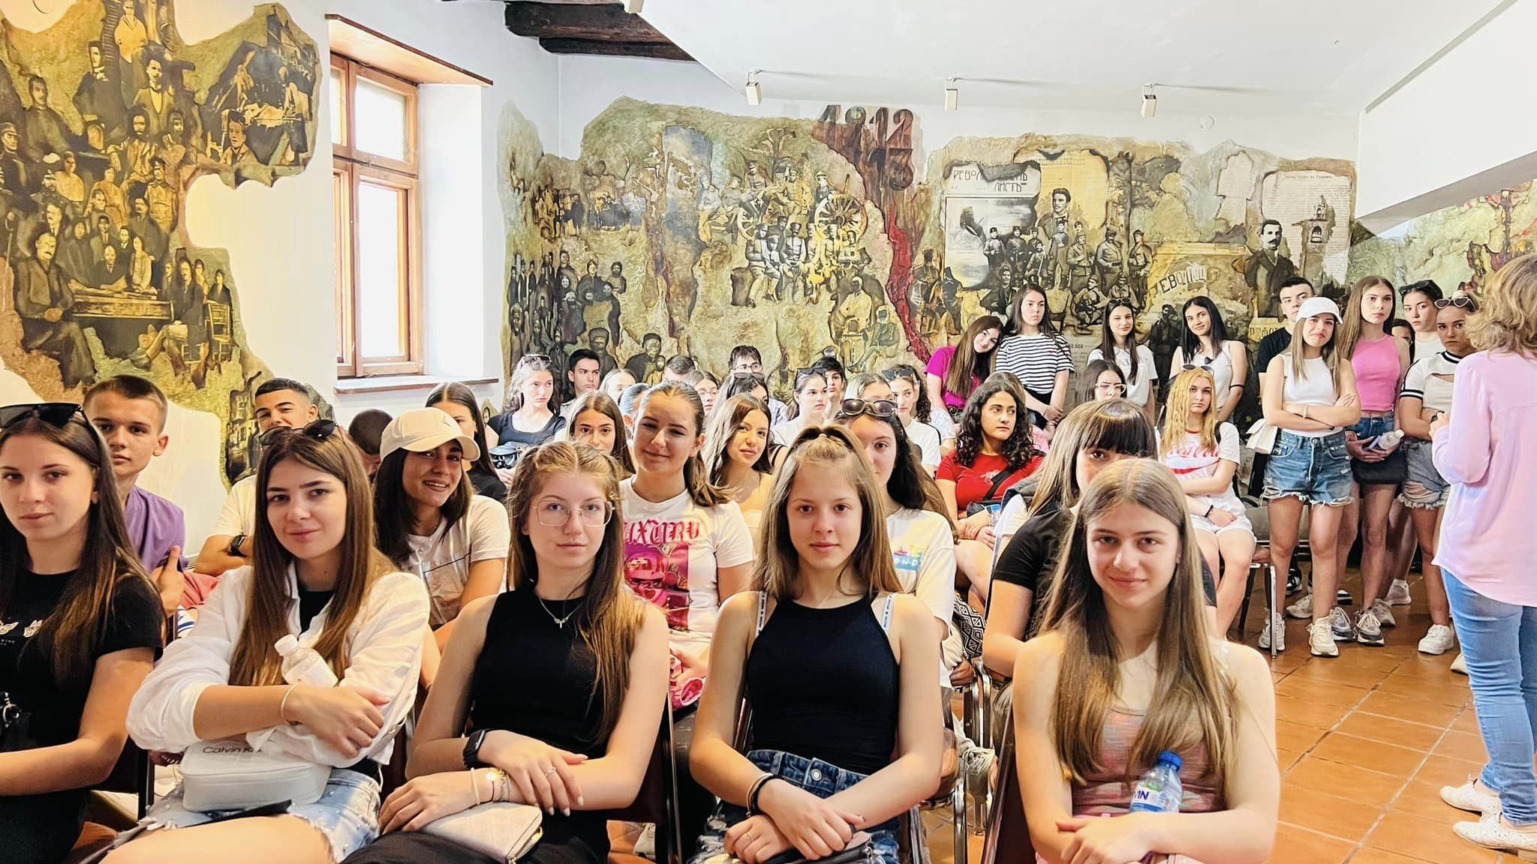
Екскурзията ни до Банско беше не само забавно и образователно приключение, но и време, което ни сближи още повече като випуск, за което сме много благодарни!

